Slide 1
«ДОМ, КОТОРЫЙ НУЖЕН НАМ!»
Ф.И.О.

Slide 2
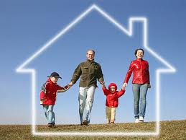
Понятие «дом»
Что значит дом для нас?
Как сделать, чтобы в доме было хорошо каждому из нас?
Какой он наш дом?
Что нам в нем дорого?
«Земля – мой дом»
«Семья – мой дом»
«Школа – мой дом»

Slide 3
«Земля – мой дом»
Наш дом родной, наш общий дом-
Земля, где мы с тобой живем!
Чудес нам всех не перечесть,
Одно у них названье есть-
Леса и горы, и моря,
Все называется Земля!

Slide 4
«Семья – мой дом»
Что может быть семьи дороже?
Теплом встречает отчий дом,
Здесь ждут тебя всегда с любовью
И провожают в мир добром.
Любите и цените счастье!
Оно рождается в семье.
Что может быть еще дороже
На этой сказочной земле?

Slide 5
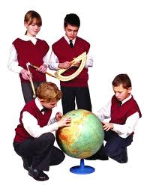
«Школа – это мой дом»
Школа – добрый старый дом,
Как хорошо нам вместе в нем.
Здесь царство творчества, науки,
Здесь места нет для лени и для скуки.
Мы строим дом наш вместе с вами-
С любимыми учителями,
Чтоб было здесь уютно всем,
Не возникало чтоб проблем.

Slide 6
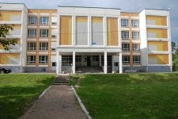
А кто может сказать, что значит школа?

Slide 7
Слово «школа» произошло от греческого «сколе».
А означает это слово - досуг, то есть свободное время. А не уроки.
Как же так?
А всё дело в том, что древние греки именно в свободное от работы время проводили беседы со своими учениками о разных мудрецах и их науках. Так что досуг (свободное время) проходил интересно. Потом ребят начали обучать чтению, письму и счёту, а также поэзии и гимнастике. Вот так и началось то, что мы теперь называем школой.

Slide 8
- А знаете ли вы, ребята, историю своей школы?

Slide 9
История Нефтеюганской школы-интернат для обучающихся с ограниченными возможностями здоровья началась в 1969 г.
С 1974 г. школа- интернат становится самостоятельным образовательным учреждением.
С 1975 г. в интернате проживает 30 детей из Ханты-Мансийского Автономного округа.
В декабре 1989 г. школа- интернат переезжает в новое здание по адресу: 11 микрорайон, здание 121.

Slide 10
- А теперь я хочу проверить, что вы знаете о своей школе.
1. Какой адрес у нашей школы?
2. Как зовут директора школы?
3. Помните ли вы, как зовут вашего классного руководителя?
4. Какие предметы преподаются в школе?
5. Как зовут учителя СБО?
6. Как зовут учителя ИЗО?
7. Какие ещё помещения, кроме учебных классов, есть в школе?
8. Сколько всего учеников в твоём классе, вместе с тобой?
9. Во сколько начинается первый урок в твоей школе?
10. Сколько учебных четвертей составляют весь учебный год?

Slide 11
Мне бы очень хотелось, чтобы вы сейчас вспомнили правила поведения в школе
1. На занятия не опаздывать.
2. В школу приходить опрятным.
3. Быть вежливым, придя в школу со всеми поздороваться.
4. Никогда не забывать на урок учебные принадлежности.
5. Не забывать дома сменную обувь.
6. На уроках и переменах вести себя дисциплинированно.
7. Говорить на уроке только с разрешения учителя.
8. Занятия в школе не пропускать.
9. Не стесняться выяснять у учителя или у одноклассников
непонятные тебе вопросы.
10. В школе поддерживать чистоту и порядок, беречь школьное
имущество.

Slide 12
Я предлагаю вам пофантазировать и нарисовать школу. Но эта школа должна быть не обычной, а школой будущего.
Как вы себе можете представить школу, которая нужна нам!!!

Slide 13
«Счастлив тот, кто счастлив у себя дома»
Дом – не просто крыша над головой, а место, где тебя любят и ждут, понимают, принимают таким, каков ты есть, где тебе тепло и уютно.

Slide 14
-Любите свою школу, берегите её, старайтесь сделать её ещё красивее и уютнее!
Спасибо за внимание

